Slide 1
Творческая
Мастерская
Бокова Ольга Сергеевна, классный руководитель
МБОУ СОШ №4, г Шатура, Московской области

Slide 2
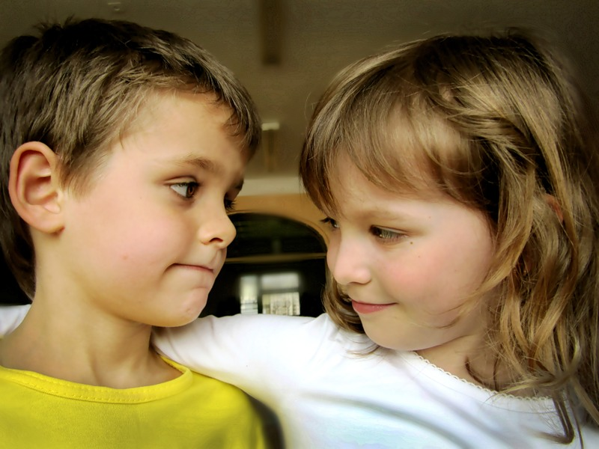
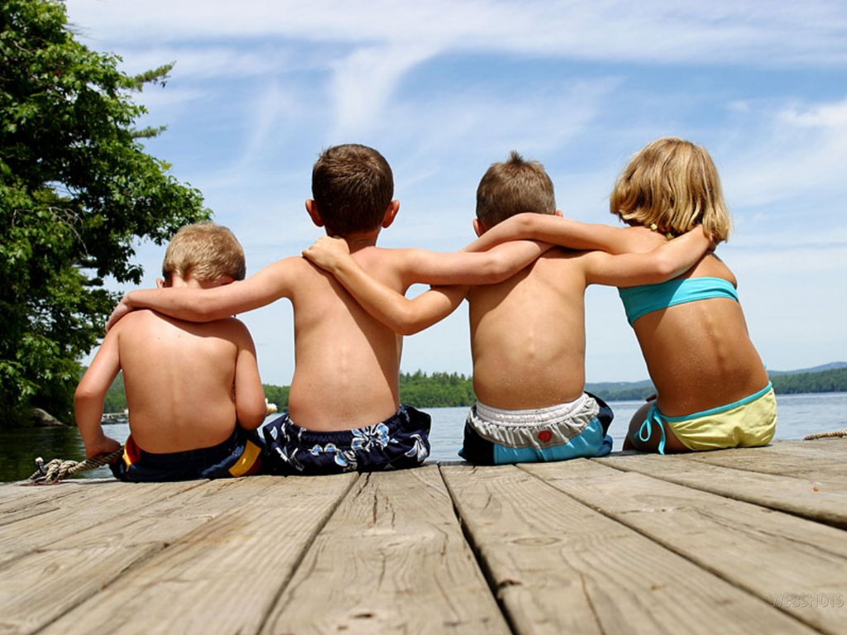
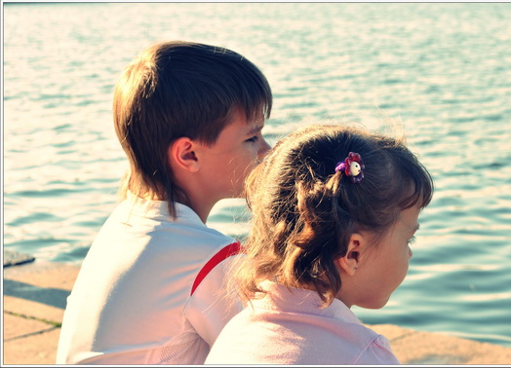
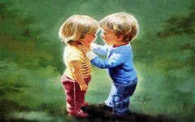

Slide 3
дружба
Настоящая …………. умножает радость на два, а печали делит напополам.
………… не такой жалкий огонек, чтобы потухнуть в разлуке.
В крепкой ………...наша сила, ..……….. слава и хвала.
………….кончается там, где начинается недоверие.
Дружба
дружбе
дружбе
Дружба

Slide 4
Что такое дружба?
Кто такой настоящий друг?
Какой он, настоящий друг?

Slide 5
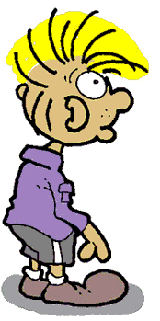
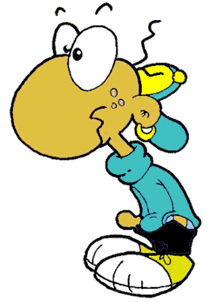
друг
Я
дружба

Slide 6
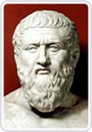
«Друг – это другой Я»
Зенон

Slide 7
Дружба - бескорыстные личные взаимоотношения между людьми, основанные на любви, доверии, искренности, взаимных симпатиях, общих интересах и увлечениях

Slide 8
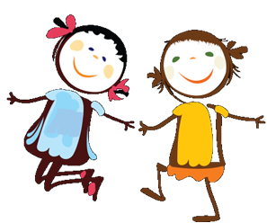
Какими качествами обладает настоящий друг?
Доброта,
ответст-венность
Отзывчи-
вость,
принци-пиальность
Справедли-вость,
уважение, чуткость

Slide 9
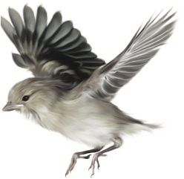
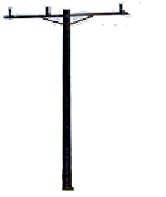

Slide 10
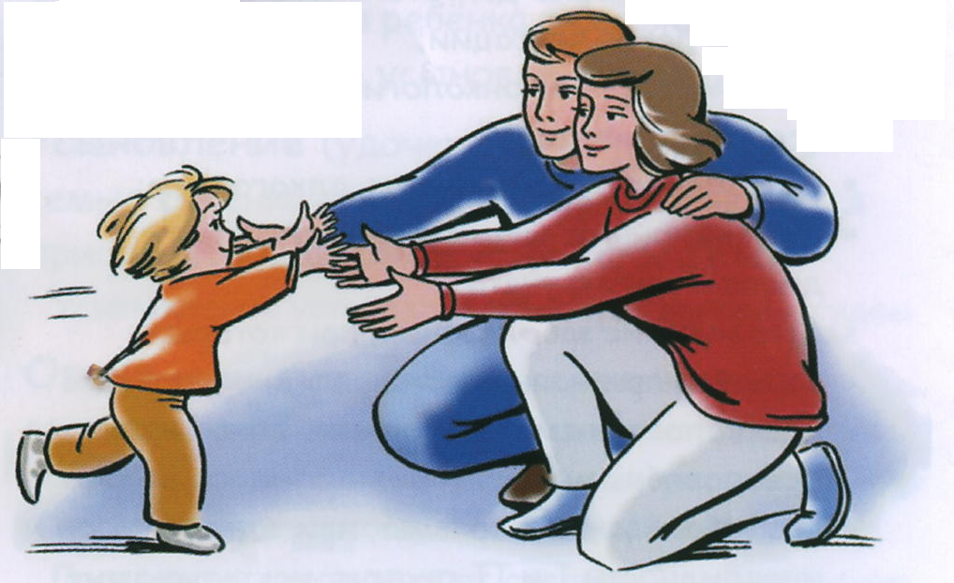
Семья - это самое значимое в жизни человека, это единое целое, которое нельзя
разбить.

Slide 12
Родители становятся друзьями своих детей, если между ними есть …
Взаимопонимание
Общие интересы
Взаимоуважение
Чуткость
Доверие
Готовность к самопожертвованию

Slide 13
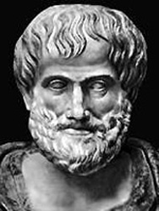
«Дружба - самое необходимое для жизни, так как никто не пожелает себе жизни без друзей, даже если б он имел все остальные блага»
Аристотель

Slide 14
Творческая мастерская
Дружба – это великое счастье

Slide 15
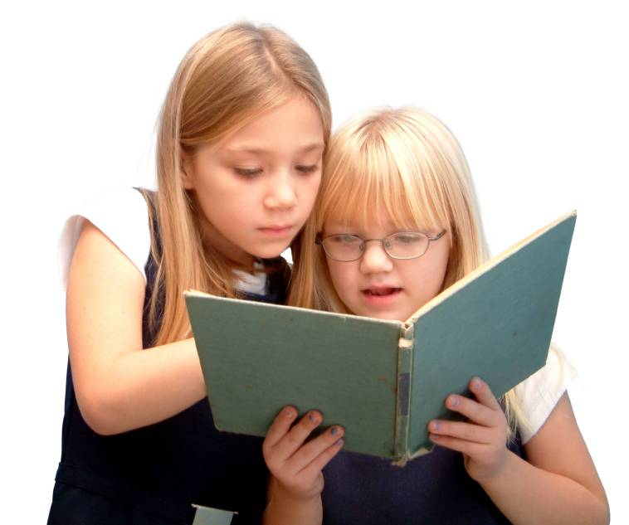
Быть другом – это значит, прежде всего, быть внимательным к душе человека.

Slide 16
СПАСИБО
ЗА
ВНИМАНИЕ

